Slide 1
PROBLEMÁTICA AMBIENTAL
SCD

Slide 2
CAMBIO CLIMÁTICO
En invierno, desde diciembre hasta mayo, el clima es cálido y lluvioso. En verano, desde junio hasta noviembre, el clima es más seco y la temperatura es más fresca
Sequías
Inundaciones
Desglaciación en los Andes.

Slide 3
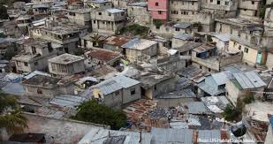
Impacto en Poblaciones vulnerables
Comunidades indígenas
Zonas rurales
Asentamientos urbanos informales.

Slide 4
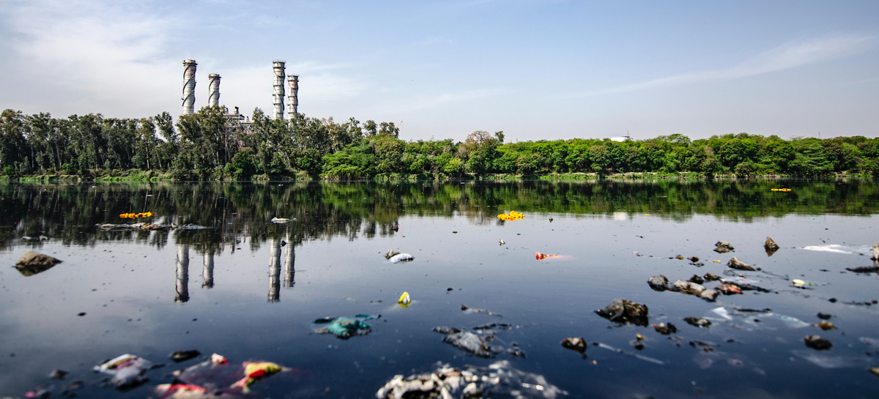
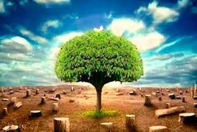
Pérdida de biodiversidad y recursos naturales.

Slide 5
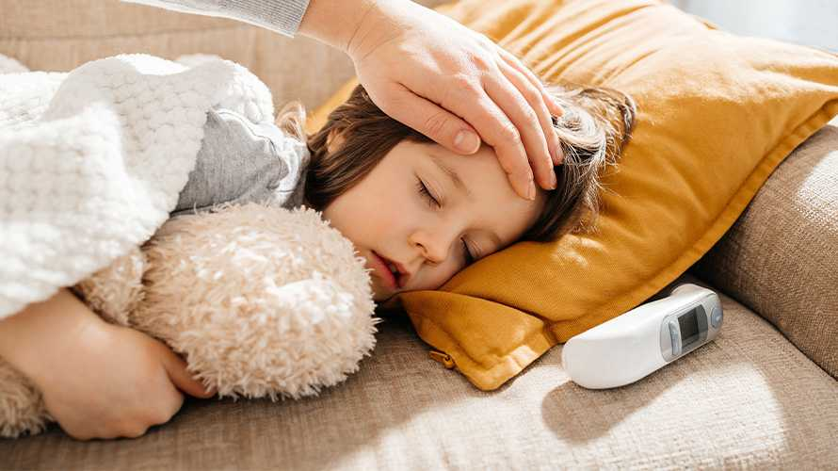
Problemática en Salud Pública
Enfermedades transmisibles y no transmisibles: dengue, zika, enfermedades respiratorias, obesidad, hipertensión.
Desigualdad en el acceso a servicios: rural vs. urbano, sistema público saturado.
Débil infraestructura sanitaria en comunidades rurales e indígenas.
desfinanciamiento, fuga de talento humano, fiebre amarilla, tosferina

Slide 6
Salud Mental: Un reto silencioso
Aumento de trastornos mentales: ansiedad, depresión, suicidio (especialmente en jóvenes y adultos mayores).
Estigmatización social de los trastornos mentales.
Acceso limitado a servicios de salud mental: escasez de psicólogos y psiquiatras.
Impacto del entorno: violencia, desempleo, migración forzada.

Slide 7
Fortalecimiento del Sistema de Salud
Inversión sostenida en infraestructura y equipamiento.
Formación continua del talento humano en salud.
Interculturalidad en la atención: incluir saberes ancestrales y medicina tradicional.
Red de atención primaria fuerte e integrada.

